Slide 1
ACTUS-CAF#9
19 JANVIER 2026
Notes:
LS

Slide 2

Sommaire :
Règlement intérieur d’action sociale 2026-2027
Aides aux familles
Introduction/contexte
Conditions générales d’attribution
L’accompagnement social des familles
Logement et Habitat
Vacances et temps libres
Contacter la Caf
Notes:
LS

Slide 3
1- INTRODUCTION/CONTEXTE

Slide 4
Introduction/Contexte
Le Rias de la Caf du Lot n’avait pas été revu depuis plus de 10 ans.
Il était nécessaire de repenser ces aides en fonction de l’évolution des situations de vie des familles et de nos offres de travail social.
Il a été travaillé à l’aide de retours faits lors :
D’un focus groupe Allocataires en 2025
Des retours des partenaires lors des journées d’immersion
De L’expertise des travailleurs sociaux
Il est établi conformément aux orientations nationales définies par la Cnaf, et traduit les ambitions de la Caf du Lot visant le développement de services attentionnés à chaque étape de la vie.

Slide 5
2- Conditions générales d’attribution

Slide 6
Les aides financières individuelles (AFI) en Branche famille
Les AFI sont une des composantes centrales de l’action sociale des Caf, destinées à améliorer les conditions de vie des familles confrontées à des événements difficiles, qu’ils soient durables ou passagers.
Elles participent à la mise en œuvre des parcours spécifiques et constituent une modalité d’intervention au service d’un projet individuel ou collectif, personnel ou familial.
La Caf privilégie les aides sur projet qui s’inscrivent dans une démarche préventive et constitue un levier d’intervention complémentaire dans le cadre d’un accompagnement social. Elles permettent de soutenir le projet de la famille à la suite d’un évènement de vie.
Les AFI interviennent dans des domaines qui s’inscrivent en cohérence avec les grands domaines d’intervention des Caf :
  l’insertion, l’autonomie et l’accompagnement social;
  Les vacances et le temps libre;
  le logement et le cadre de vie.

Slide 7
Les aides financières individuelles (AFI) en Branche famille
Elles sont de trois types :
Aide sur projet | Aide sur critères | Aide d’urgence
Leviers d’intervention de travail social. Réalisation d’un diagnostic de la situation globale de la famille permettant d’évaluer la nécessité et la nature de l’aide à proposer, notamment l’opportunité de mobiliser une aide financière. L’octroi de l’aide implique que le bénéficiaire s’engage auprès de la personne qui l’accompagne au moyen d’un plan d’action par la formalisation d’un contrat écrit ou oral. | Sollicitées directement par le demandeur et ne nécessitent pas la réalisation d’un diagnostic ou d’un accompagnement social. Attribuées en fonction de critères prédéfinis (quotient familial, natures des aides…) | Concerne des situations entrainant des difficultés financières à caractère exceptionnel et momentané. Vise à débloquer des situations de vie difficile, qualifiées d’urgence.

Slide 8
Les aides financières individuelles (AFI) en Branche famille
Les AFI interviennent en complémentarité avec les prestations légales (l’allocataire doit avoir fait le plein de ses droits légaux) et les dispositifs partenariaux.
Elles sont consenties dans la limite des fonds disponibles inscrits chaque année au budget d’action sociale par chaque conseil d’administration.
Chaque conseil d’administration de Caf définit les conditions d’attribution et les montants des aides financières.

Slide 9
La refonte du Rias AFI
Domaines d’intervention | Aides concernées | Type d’aide
Accompagnement social des familles | Aide en lien avec les offres de travail social Caf | Aide sur projet
 | Aide pour décès d’enfant | Aide d’urgence
 | Aide pour décès d’un parent | Aide d’urgence
 | Aide à la mobilité | Aide sur projet
 | Aide pour déséquilibre budgétaire | Aide sur projet
Vacances et temps libre | Aide aux vacances avec accompagnement social (AVS) - vacaf | Aide sur projet
 | Aide aux vacances familles (AVF) - vacaf | Aide sur critères
 | Aide au transport | Aide sur critères
 | Aide aux vacances enfants - séjours « premiers departs » | Aide sur critères
 | Conventions loisirs caf 46 | Aide sur critères
 | Opération « sac’ados » | Aide sur projet
 | Aides au BAFA | Aide sur critères
Logement et habitat | Aide à l’équipement ménager et mobilier | Aide sur critères
 | Prêt d’amélioration de l’habitat – prestation légale | Aide sur critères
 | Prêt d’amélioration de l’habitat - aide locale | Aide sur critères

Slide 10
Les bénéficiaires potentiels
Peuvent bénéficier des aides financières individuelles d’action sociale de la Caf du Lot (sous réserve des conditions propres à chaque aide), les allocataires qui remplissent les conditions suivantes :
Être ressortissant du régime général, et de tout régime spécial intégré dans le régime général ;
Avoir au moins un enfant de moins de 20 ans à charge au sens des prestations familiales ou avoir un enfant à naitre ;
Résider en métropole ;
Percevoir une ou plusieurs prestations familiales ou sociales.
Les parents non-gardiens ne sont pas concernés par cette disposition et peuvent avoir accès au prêt à l’équipement ménager et mobilier dans les conditions prévues par le règlement.

Slide 11
Les modalités d’attribution
La Caisse attribue, directement ou indirectement à ses allocataires, des aides financières individuelles.
Le principe du tiers payant est appliqué chaque fois que cela est possible.
Elles sont attribuées sous forme :
d’aide remboursable (prêt) ;
d’aide non remboursable (subvention).

Slide 12
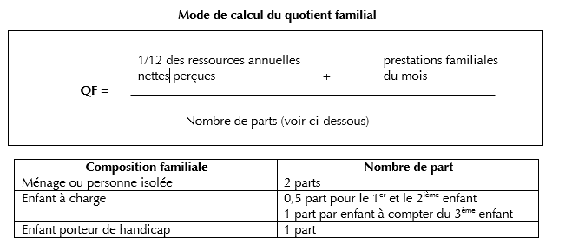
Les modalités d’attribution
Pour obtenir le bénéfice des différentes aides de la Caf, il peut être tenu compte du Quotient Familial (QF) connu au moment du traitement de la demande. Les montants plafonds du Quotient Familial spécifiques à chaque aide sont déterminés par le Conseil d'Administration.
Les allocataires peuvent connaître leur quotient familial via le site www.caf.fr / espace « Mon compte».

Slide 13
3- Accompagnement social des familles

Slide 14
Aide en lien avec les offres de travail social Caf
Objectif | Apporter un soutien financier et un accompagnement social afin de permettre la réalisation d’un nouveau projet de vie et /ou le retour à un certain équilibre.
Bénéficiaires | Familles allocataires assumant la charge d’au moins un enfant de moins de 20 ans ou à naitre bénéficiaires d’une offre de service proposées par les travailleurs sociaux de la Caf (séparation, parent seul, arrivée de l’enfant, décès enfant / parent) : Dans les 6 mois suivant le fait générateur ; Et/ou durant l’accompagnement du travailleur social.
Conditions | Dans le cadre d’un accompagnement, le travailleur social Caf fait le choix de mobiliser cette aide afin de permettre à la famille de réaliser un projet et/ou retrouver un meilleur équilibre de vie. Pas de condition de ressources.
Nature de l’aide | Subvention et/ou aide remboursable
Montant | Montant maximal : 1 500 € Plafond de la subvention : 500 €
Durée de remboursement | Remboursement en 48 mensualités maximum

Slide 15
Aides pour frais occasionnés par un décès
Aide pour décès d’enfant
Objectif | Aider les familles à financer les frais d’obsèques en cas de décès d’un enfant. Cette aide intervient en complément de l’aide forfaitaire décès d’enfant.
Bénéficiaires | Familles allocataires accompagnées par un travailleurs social Caf ayant subi un décès d’enfant « à charge au titre des prestations familiales » ou à la suite de naissance sans vie à partir de la 20^{ième} semaine de grossesse.
Conditions | À la suite de l’étude de situation par le travailleur social Caf, l’aide est versée à la famille. Aucune demande n’est à formuler par cette dernière. Pas de condition de ressources.
Nature de l’aide | Subvention
Montant | Montant forfaitaire de 500 € pour toutes les familles concernées, quel que soit le montant précis des dépenses associées au décès.

Slide 16
Aides pour frais occasionnés par un décès
Aide pour décès d’un parent
Objectif | aider les familles allocataires assumant la charge d’au moins un enfant à financer les frais d’obsèques en cas de décès d’un parent.
Bénéficiaires | Familles allocataires accompagnées par un travailleur social Caf assumant la charge d’au moins un enfant de moins de 20 ans et déclarant le décès du parent de l’enfant (conjoint ou tierce personne recueillante).
Conditions | À la suite de l’étude de situation par le travailleur social Caf, l’aide de 500 € est versée à la famille. Aucune demande n’est à formuler par cette dernière. Concernant l’attribution, en complément, d’une aide remboursable, la famille doit être accompagnée par un travailleur social Caf fait le choix de mobiliser cette aide. Pas de condition de ressources.
Nature de l’aide | Subvention et/ou aide remboursable
Montant | Subvention : montant forfaitaire de 500 € pour toutes les familles concernées, quel que soit le montant précis des dépenses associées au décès. Aide remboursable : 1 500 € maximum.
Durée de remboursement | Remboursement en 48 mensualités maximum

Slide 17
Aide à la mobilité dans le cadre d’un projet d’insertion sociale et/ou professionnelle
Objectif | Aide destinée notamment à financer : L’achat d’un véhicule (dont vélo-électrique, deux roues, casque) et frais annexes ; Les frais de réparation, d’entretien d’un véhicule, de contrôle technique ; Les frais de location d’un véhicule ; L’assurance d’un véhicule ; Les frais de transport (participation aux abonnements en complément de la participation des employeurs et des aides existantes) ; Le financement du code et/ou leçons de conduite (après que le demandeur ait actionné les dispositifs d’aides existants).
Bénéficiaires | Familles allocataires avec au moins 1 enfant à charge confrontées à un évènement de vie survenu dans les 6 / 12 derniers mois (séparation, décès) et poursuivant un projet d’insertion sociale et/ou professionnelle.
Conditions | Dans le cadre d’un accompagnement, le travailleur social Caf fait le choix de mobiliser cette aide. Ne pas être titulaire d’une aide remboursable similaire en cours de remboursement au moment de la demande. Ressources : QF ≤ 1 000 €.
Nature de l’aide | Subvention et/ou aide remboursable
Montant | Plafond subvention : 500 € Plafond aide remboursable : 4000 € Code et permis, subvention uniquement avec un plafond à 250€
Durée de remboursement | Remboursement en 48 mensualités maximum

Slide 18
Aide pour déséquilibre budgétaire
Objectif | Aider les familles confrontées des difficultés entrainant un déséquilibre du budget familial. Le prêt permet de prendre en charge une dette, ou peut constituer une avance de trésorerie en prévision d’une difficulté à venir.
Bénéficiaires | Familles allocataires assumant la charge d’au moins un enfant de moins de 20 ans au sens des prestations familiales ou à naitre.
Conditions | Cette aide doit être sollicitée par l’intermédiaire d’un travailleur social. Ne pas être titulaire d’une aide remboursable similaire en cours de remboursement au moment de la demande. Ressources : QF ≤ 1 000 €.
Nature de l’aide | Aide remboursable
Montant | 2 000 € maximum
Durée de remboursement | Remboursement en 48 mensualités maximum

Slide 19
4- Logement et habitat

Slide 20
Aide à l’équipement ménager et mobilier
Objectif | Cette aide destinée à l’achat d’équipement ménager et/ou mobilier. L’achat de matériel d’occasion ou de seconde main est accepté dans la mesure où il est effectué auprès d’associations ou de dépôts-vente légalement ouverts et donne lieu à une facturation.
Bénéficiaires | Familles allocataires assumant la charge d’au moins un enfant de moins de 20 ans au sens des prestations familiales ou avoir un enfant à naitre. Parent non-gardien.
Conditions | Cette aide peut être directement sollicitée par la famille ou par l’intermédiaire d’un travailleur social. Ne pas être titulaire d’une aide remboursable similaire en cours de remboursement au moment de la demande. La demande doit être formulée avant l’achat. Ressources : QF ≤ 1 000 €.
Nature de l’aide | Aide remboursable
Montant | 1 200 € maximum Le prix maximum de chaque article est de 600 € ou de 200 € (cf. tableau).
Durée de remboursement | Remboursement en 24 mensualités maximum

Slide 21
Aide à l’équipement ménager et mobilier
Matériel de puériculture | Mobilier | Electroménager | Equipement informatique | Articles à moins de 200 €
Poussette Landau Siège auto Table à langer Chaise haute Lit bébé | Table (hors table basse et table de jardin) Chaise, tabouret Meubles de rangement Canapé convertible Literie : cadre de lit avec pieds, sommier, matelas, banquette clic-clac ou BZ, lit mezzanine, lits superposés, lit combiné bureau Bureau, siège de bureau | Cuisinière, plaque de cuisson, four Mini-four, four micro-ondes, Hotte aspirante, Réfrigérateur ou combiné, congélateur Lave-linge, Lave-linge séchant Lave-vaisselle, Sèche-linge, Appareil de chauffage (sauf poêle à pétrole) | Ecran, souris, clavier unité centrale, PC portable, tablette | Aspirateur Fer à repasser Centrale vapeur Robot de cuisine

Slide 22
Aide à l’amélioration de l’habitat
Objectif | La Caf verse pour réaliser des travaux, de rénovation ou d’isolation thermique dans leur résidence principale : Le prêt à l’amélioration de l’habitat légal à « 1% » ; En complément, le prêt à l’amélioration de l’habitat local à taux « 0 ».
Bénéficiaires | Allocataires bénéficiaires d’une prestation familiale attribuée au titre d’enfant à charge, qui sont : Locataires de leur logement et / ou occupants de bonne foi ; Ou propriétaires des locaux d’habitation occupés personnellement à titre principal (le logement habité doit être construit depuis plus de 5 ans).
Conditions | Habiter en France Attention, vous ne pouvez pas y prétendre si vous bénéficiez seulement d’une des prestations suivantes : l’Als, l’Apl, l’Aah, le Rsa, la Prime d’activité Réaliser des travaux de rénovation et/ou d’isolation thermique dans votre résidence principale. Les travaux d’entretien (peinture, …) ne sont pas éligibles au Pah Sont concernés tous les travaux destinés à : Améliorer des immeubles ou logements en matière de sécurité, de salubrité, de décence ou d’équipement, Favoriser leur accessibilité ou leur adaptation aux personnes à mobilité réduite, Faciliter le développement durable (économies d’énergie, isolation).

Slide 23
Prêt à l’amélioration de l’habitat légal
Ressources | Sans condition de ressources.
Montant | Le prêt consenti peut atteindre 80% des dépenses retenues. Pour bénéficier d’un prêt maximum d’un montant égal à 1 067,14 €, il faut justifier d’un minimum de dépenses, soit 1333.93 €. Deux prêts PAHL peuvent être accordés simultanément dans la limite de 2 134,28 € s’ils entraînent l’intervention de deux corps de métiers différents. Le taux d’intérêt est fixé à 1 %.
Durée de remboursement | 36 mensualités au maximum.

Slide 24
Prêt à l’amélioration de l’habitat local
Ressources | Avoir un QF ≤ 1000 €.
Montant | 3 000 € maximum à hauteur de 80% des dépenses retenues. Prêt sans intérêt cumulable avec le prêt à l’amélioration de l’habitat légal qui est prioritaire.
Durée de remboursement | 48 mensualités au maximum.

Slide 25
5- et temps libre

Slide 26
Aide aux vacances avec accompagnement social (AVS) - VACAF
Objectif | Permettre à des familles en difficulté d’accéder à un séjour de vacances d’une semaine, grâce à un accompagnement social. Cet accompagnement est obligatoire en amont du départ (au moins 3 mois) et contribue à la réalisation du projet. Conforter et/ou développer les relations intra-familiales.
Bénéficiaires | Familles allocataires (avec au moins 1 enfant à charge) en difficulté, qu’elle soit d’ordre financier, éducatif ou social. Parents proches, tierce personne connues avec le départ.
Conditions | La famille doit être accompagnées par un travailleur social Caf au titre des offres de travail social Caf. Le travailleur social Caf en fonction de la situation pourra orienter la famille vers l’association Vacances et familles. La famille peut également être accompagnée par un partenaire identifié. Dans de cas, elle doit être dans une des situations suivantes : parent seul, parent séparé, perte d’un enfant ou d’un conjoint, impayé de loyer. Ressources : QF ≤ 800 € Période : vacances scolaires d’été Durée du séjour : 8 jours (7 nuitées) Location d’un emplacement de camping, bungalow, chalet, gîte avec ou sans pension.
Nature de l’aide | Prise en charge du coût du séjour via un versement au gestionnaire du séjour par l’intermédiaire du service commun des centres de vacances des Caisses d’allocations familiales (VACAF).
Participation familiale | 150 €

Slide 27
Aide aux vacances familles (AVF) - VACAF
Objectif | Favoriser les départs en vacances de familles, moment privilégié dans l’exercice de la fonction parentale, en participant au coût du séjour.
Bénéficiaires | Familles allocataires avec au moins 1 enfant à charge.
Conditions | Ressources : QF ≤ 800 € Période : vacances scolaires d’été Durée du séjour : 8 jours (7 nuitées)
Nature de l’aide | Prise en charge d’une partie coût du séjour via un versement au gestionnaire du séjour par l’intermédiaire du service commun des centres de vacances des Caisses d’allocations familiales (VACAF).
Modalités | La famille choisit son lieu de vacances à partir du site Internet www.vacaf.org parmi plus de 4000 destinations agréées et labellisées : camping, mobil- home, location, hôtel… Elle procède à la réservation du séjour directement auprès du gestionnaire de la structure avec son numéro allocataire. La famille a également la possibilité d’être accompagnée dans ses démarches sur le site VACAF par une structure partenaire Caf (Centre social, Espace de vie sociale, associations caritatives, Centre d’hébergement et de réinsertion sociale…). En cas de difficulté trop importante, la famille sera orientée vers Vacances et familles.

Slide 28
Aide aux vacances familles (AVF) - VACAF
QF | Taux de prise en charge | Montant maximum de l’aide | Taux de prise en charge pour les familles monoparentales, bénéficiant de l’Aeeh ou avec 3 enfants et plus | Montant maximum de l’aide
0 à 500 € | 70% | 800 € | 80% | 900 €
501 à 800 € | 60% | 700 € | 70% | 800 €

Slide 29
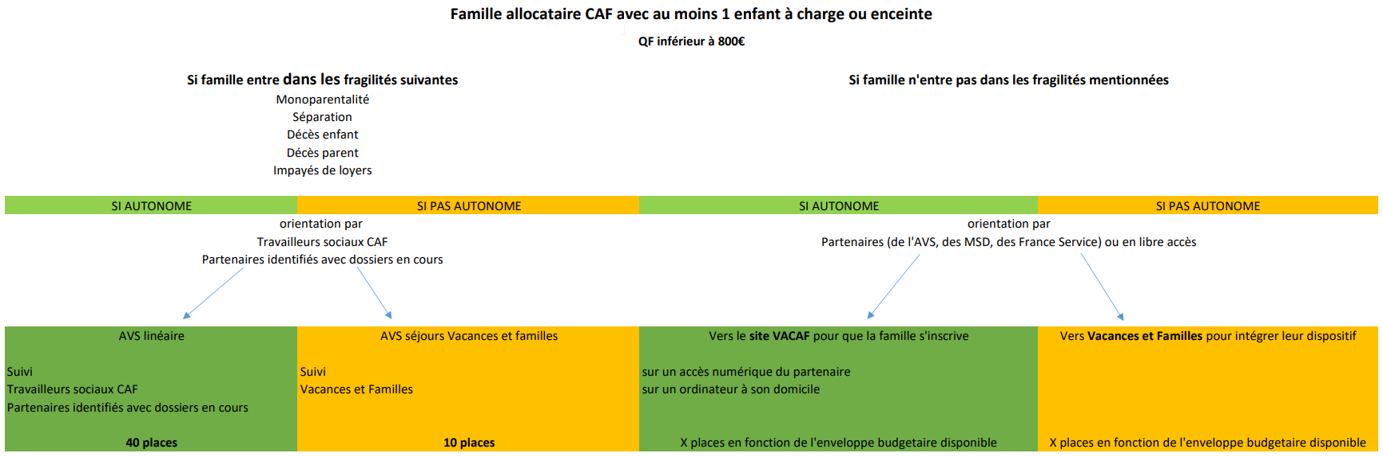
Aide aux vacances familles (AVF) - VACAF

Slide 30
Aide au transport
Objectif | Soutenir le départ en vacances des familles par la prise en charge d’une partie des frais de transport
Bénéficiaires | Familles ayant réservé pendant les vacances d’été des séjours avec l’aide AVS ou AVF.
Conditions | Ressources : QF ≤ 800 € La distance vers le lieu de vacances est supérieure à 200 km. La famille n’a aucune démarche à effectuer.
Montant | Aide forfaitaire de 100 €.
 | Modalité de paiement de l’AAT
Aide aux vacances sociales (AVS) | L’aide au transport est versée directement à la famille ou à Vacances et familles.
Aide aux vacances familles (AVF) | L’aide au transport est versée directement à la famille.

Slide 31
Aide aux vacances enfants – séjours « premiers départs »
Objectif | Faire partir des enfants issus de familles modestes, pour la première fois en vacances, qui sans ce dispositif ne seraient pas partis ; Impliquer les parents dans la préparation de cette séparation et les faire participer à l’évaluation du séjour ; Repose sur un partenariat : Cafs Midi-Pyrénées, Conseil Régional, UNAT, SNCF.
Bénéficiaires | Enfants âgés de 6 à 14 ans au moment du séjour.
Conditions | Période : vacances d’été Ne jamais être parti en séjour vacances. Dérogation : Pour favoriser le départ d’une fratrie ; Pour répondre à des situations sociales difficiles. QF < à 900€.
Participation familiale | Réévaluée chaque année.

Slide 32
Convention loisirs Caf 46
Objectif | Proposer une réduction du prix de journée pour les familles allocataires fréquentant les ALSH et opérateurs de loisirs / vacances du Lot, dont les ressources sont inférieures à un plafond. Les gestionnaires d’ALSH et opérateurs de loisirs / vacances lotois doivent avoir au préalable signé une convention annuelle avec la Caf portant sur la qualité de service et la tarification.
Bénéficiaires | Allocataires bénéficiaires du RIAS dont le quotient familial est compris entre 0 et 700 €. Avec deux tranches : 0 / 600€ et 601 / 700. Enfants concernés : Enfants nés entre le 1er janvier 2008 et le 31 décembre 2023
Conditions | La réduction n’intervient que dans les ALSH et organismes de vacances et de loisirs de proximité du département du Lot, avec une exception pour les structures aveyronnaises du Grand Figeac. Les réductions sont accordées sur la base d’une enveloppe limitative.
Réduction en fonction du QF | Accueil ALSH (hors accueil jeunes) | Séjour
0-600 € | 6€ la journée 3€ la ½ journée Pendant 20 jours maximum. Repas inclus | Moins de 13 ans : 15€ pendant 8 jours maximum Plus de 13 ans : 18€ pendant 8 jours maximum
601-700 € | 4 € la journée 2 € la ½ journée Pendant 20 jours maximum. Repas inclus | Moins de 13 ans : 12€ pendant 8 jours maximum Plus de 13 ans : 15€ pendant 8 jours maximum

Slide 33
Aides au BAFA
Aide locale – formation générale
Objectif | Faciliter le financement de la formation au Bafa. Elle vient en complément de l’aide nationale.
Bénéficiaires | Cette aide est destinée au stagiaire : Agé de moins de 25 ans allocataire ou considéré à charge ou résidant chez ses parents ou placé ; Agé de plus de 25 ans, allocataire avec enfant(s) à charge s’inscrivant dans une démarche de formation qualifiante.
Conditions | QF ≤ 1 000 €.
Nature de l’aide | Subvention
Montant | Aide versée dans la limite du reste à charge. Montant maximum : 300 € pour un stage en internat 150 € pour un stage en externat

Slide 34
Aides au BAFA
Aide nationale – session d’approfondissement ou de qualification
Objectif | Faciliter le financement de la session d’approfondissement ou de qualification dans le cadre de la formation au BAFA.
Bénéficiaires | Stagiaires inscrits en stage d’approfondissement ou de qualification et résidant dans le Lot.
Conditions | L’aide intervient après l’inscription en stage d’approfondissement ou de qualification. La demande doit intervenir dans un délai de 3 mois suite à l’inscription. Pas de condition de ressources.
Nature de l’aide | Subvention
Montant | 200€ par stagiaire, pour toutes sessions d’approfondissement ou de qualification BAFA.

Slide 35
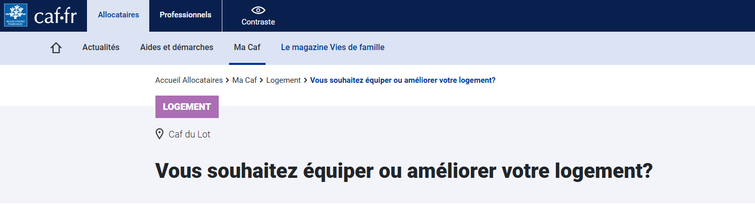
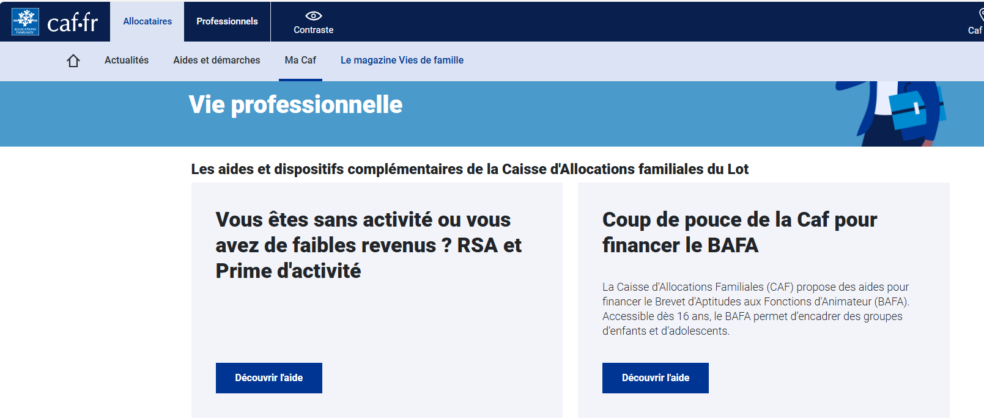
Quelques informations complémentaires
Un guide des aides aux familles et certains formulaires sont disponibles sur les pages locales du caf.fr :
L'aide à l'équipement ménager et mobilier
L’aide nationale à l’amélioration de l’habitat
L’aide locale de l’amélioration de l’habitat
L’aide locale pour le Bafa

Slide 36
6- Contacts

Slide 37

6. Comment rencontrer et contacter la Caf ?
Accueil sans RDV du lundi au vendredi de 8h45 à 16h
Espace libre-service (mise à disposition d’un ordinateur)
Espace co-navigation (accompagnement aux démarches en ligne par un CSU)
Espace conseil (réponse de 1er niveau sur les dossiers)
Accueil sur RDV :
A Cahors du lundi au vendredi de 9h à 12h et de 13h à 16h
A Figeac au centre social et de prévention le jeudi de 9h à 12h et de 13h
à 15h.
RDV téléphoniques du lundi au vendredi de 9h à 12h et de 13h à 16h
Notes:
EC
RDV téléphoniques avec un GCA CAF46

Slide 38

Comment rencontrer et contacter la Caf ?
Modes de contact allocataires :
Par téléphone au 3230
Par courrier (Caf du Lot – 304 Rue Victor Hugo – 46019 Cahors CEDEX 9)
Par courriel
transmettreundocument.caf46@info-caf.fr (pas d’image dans le mail, pas de signature, un mail par dossier, format jpeg, pdf, png, jpg ou gif, 10 Mo maximum) Cette adresse ne doit pas être communiquée aux allocataires.
Modes de contact France Services :
Adresse mail spécifique (voir RESANA)
Administration+
Modes de contacts autres partenaires :
CDAP (Consultation du Dossier Allocataire par les Partenaires habilités)
Consultés chaque jour et une réponse est apportée dans les 48h.
A utiliser uniquement pour les urgences ou pour les dossiers bloqués
Notes:
LS
Consultation du Dossier Allocataire par les Partenaires
Fin de la présentation – Arrêter l’enregistrement
Enregistrement + PPT de présentation dispo sur le Caf.Fr rubrique Partenaires/Partenaires locaux/L'offre de service de la CAF du Lot pour vous aider à mieux accompagner les allocataires

Slide 39
Comment rencontrer et contacter la Caf ?
Modes de contact pour le service social :
Par téléphone au 05 65 23 30 43 (Aides aux allocataires)
Par courrier (CS 70218 – 46004 Cahors CEDEX)
Par courriel : aides-financières-AS@caf46.caf.fr
Notes:
LS
Consultation du Dossier Allocataire par les Partenaires
Fin de la présentation – Arrêter l’enregistrement
Enregistrement + PPT de présentation dispo sur le Caf.Fr rubrique Partenaires/Partenaires locaux/L'offre de service de la CAF du Lot pour vous aider à mieux accompagner les allocataires

Slide 40
Du nouveau sur le Caf.fr
Caf.fr :
Vies de famille
La page locale a été revisitée: plus simple, plus ergonomique, vous retrouverez toutes les informations utiles,
Notes:
LS
Consultation du Dossier Allocataire par les Partenaires
Fin de la présentation – Arrêter l’enregistrement
Enregistrement + PPT de présentation dispo sur le Caf.Fr rubrique Partenaires/Partenaires locaux/L'offre de service de la CAF du Lot pour vous aider à mieux accompagner les allocataires

Slide 41
Merci pour votre participation
Prochain ActusCaf : 14 avril 2026 à 13h30

